Slide 1
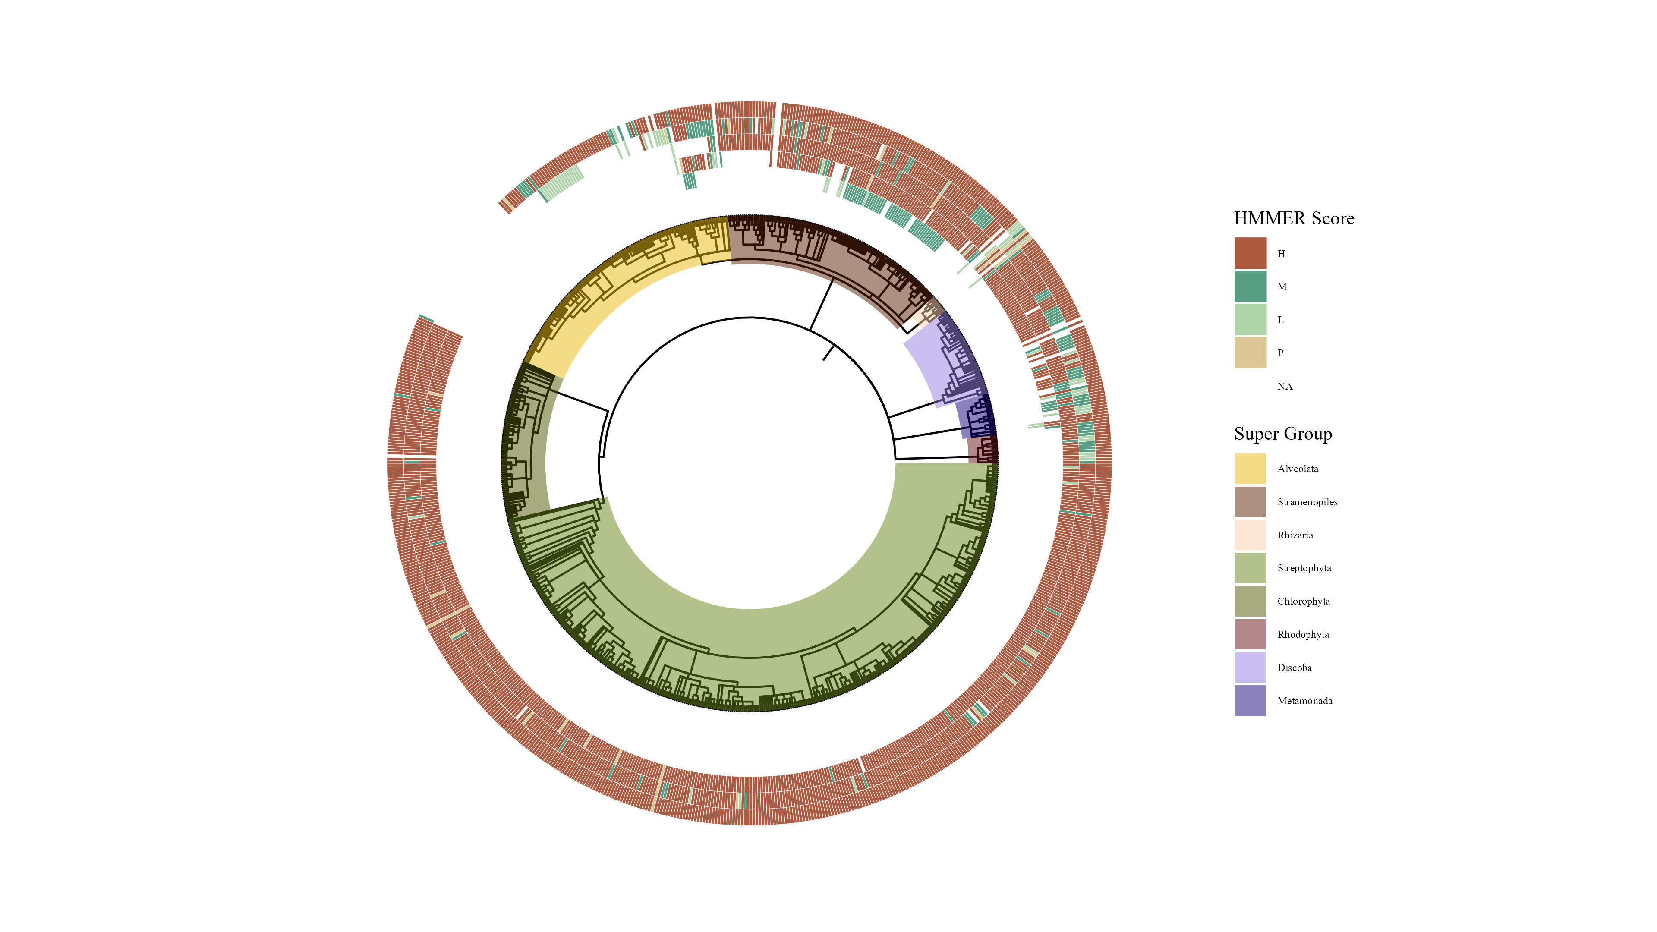
TOR
LST8
RAPTOR
RICTOR
SIN1

